Slide 1
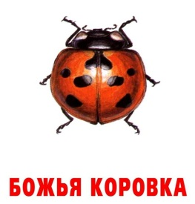
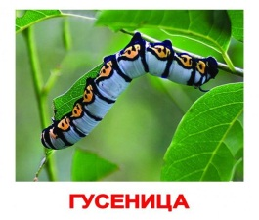
Занятие по РСВ и ФП
Учитель – сурдопедагог
Байцаева Людмила Алборовна

Slide 2
Цель занятия
Развитие навыка связного устного высказывания на основе изучения строения насекомых.
Развитие внимания, восприятия, мышления, памяти.
Отрабатывать правильное произношение звуков (Ч, Ж, К) на материале занятия, развивать слуховое восприятие, работать над правильным лексико –грамматическим построением фраз.

Slide 3
Оборудование
Предметные картинки с изображением насекомых (12 штук).
Карточки с рядами букв для индивидуальной коррекционной работы. (Упражнение на внимание).
Раздаточный материал «Майский жук».
Таблица-схема «Строение бабочки».
Словарные слова, написанные на красном фоне зеленным цветом.
Графические опоры - схемы предложений.
Тексты для закрепления.

Slide 4
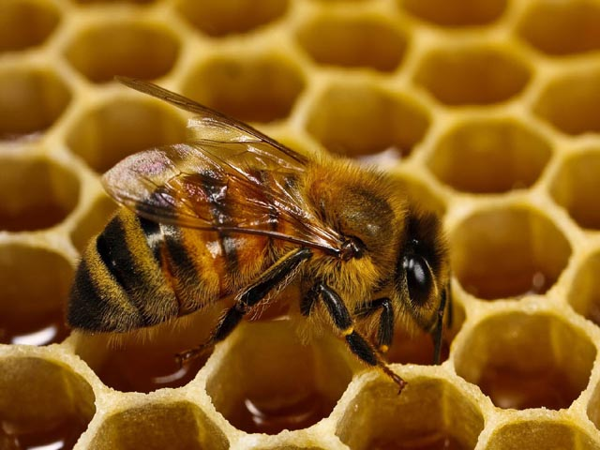
Упражнения на развитие зрительного восприятия. ЗАПОМНИ ПОСЛЕДОВАТЕЛЬНОСТЬ КАРТИНОК И КТО НА НИХ ИЗОБРАЖЕН
ОСА
ПЧЕЛА

Slide 5
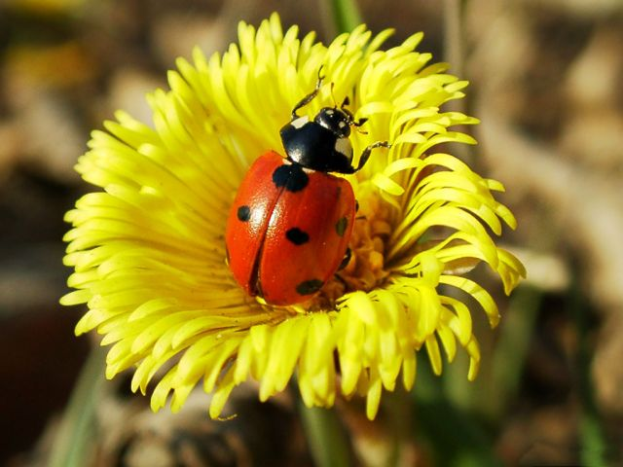
ЗАПОМНИ ПОСЛЕДОВАТЕЛЬНОСТЬ КАРТИНОК И КТО НА НИХ ИЗОБРАЖЕН
БОЖЬЯ КОРОВКА
ЖУК

Slide 6
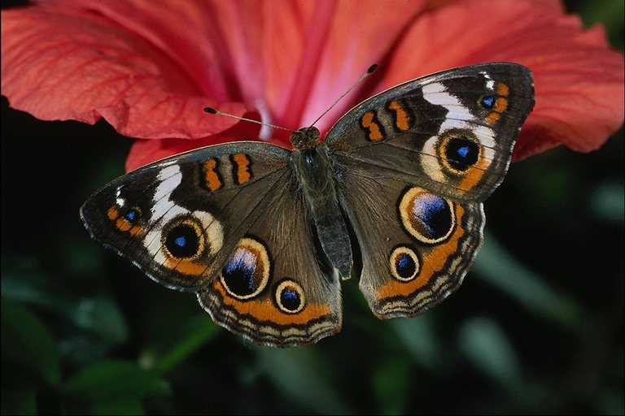
ЗАПОМНИ ПОСЛЕДОВАТЕЛЬНОСТЬ КАРТИНОК И КТО НА НИХ ИЗОБРАЖЕН
БАБОЧКА
СТРЕКОЗА

Slide 7
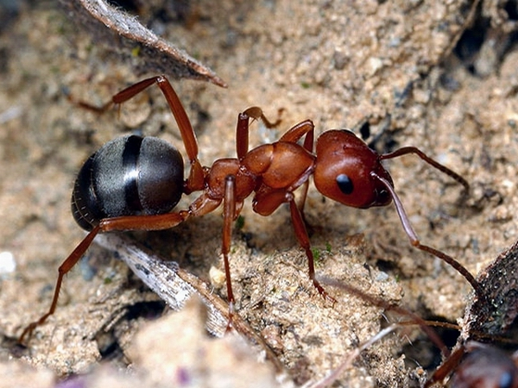
ЗАПОМНИ ПОСЛЕДОВАТЕЛЬНОСТЬ КАРТИНОК И КТО НА НИХ ИЗОБРАЖЕН
МУРАВЕЙ
МАЙСКИЙ ЖУК

Slide 8
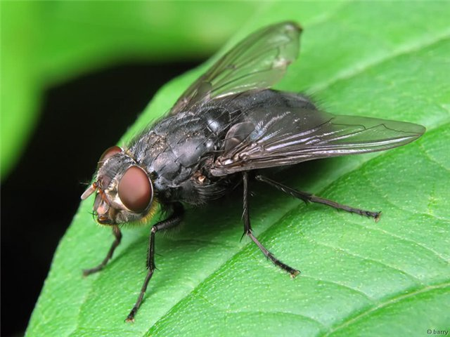
ЗАПОМНИ ПОСЛЕДОВАТЕЛЬНОСТЬ КАРТИНОК И КТО НА НИХ ИЗОБРАЖЕН
МУХА
УЛИТКА

Slide 9
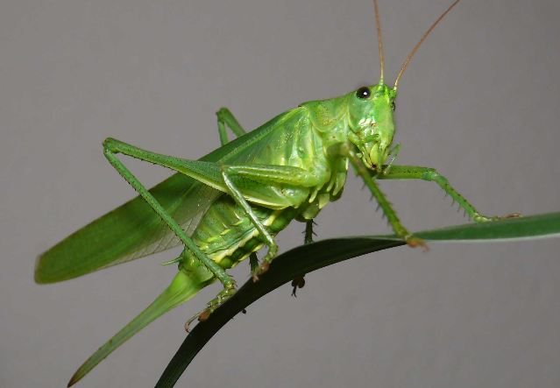
ЗАПОМНИ ПОСЛЕДОВАТЕЛЬНОСТЬ КАРТИНОК И КТО НА НИХ ИЗОБРАЖЕН
ПАУК
КУЗНЕЧИК

Slide 10
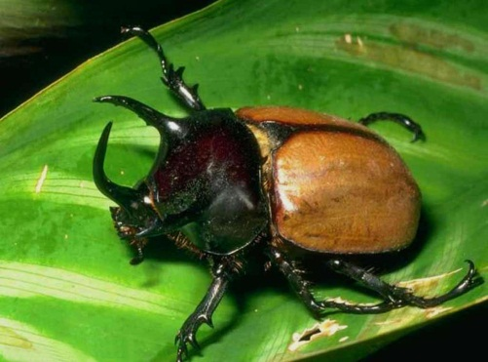
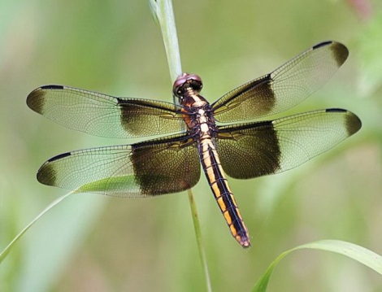
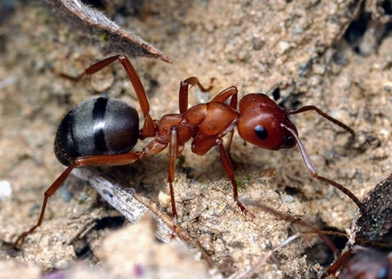
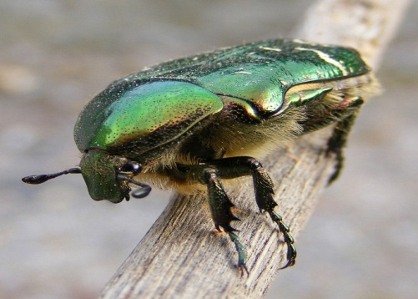
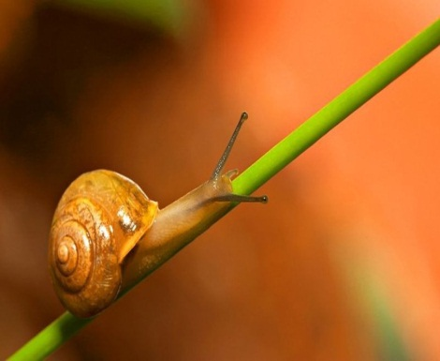
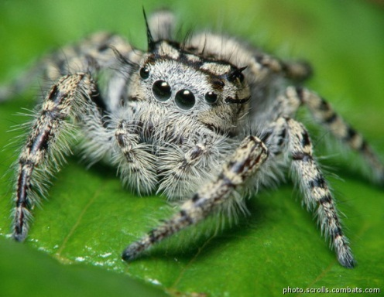
Упражнение на развитие зрительного восприятия. ЗАПОМНИ ПОСЛЕДОВАТЕЛЬНОСТЬ КАРТИНОК И КТО НА НИХ ИЗОБРАЖЕН

Slide 11
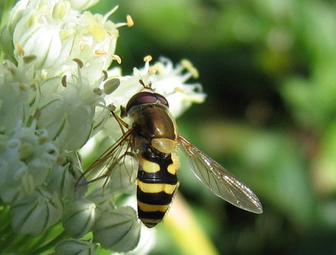
Что изменилось?

Slide 12
Упражнение на внимание
Возьмите карточки с рядами букв подчеркните букву М и обведите в кружок букву Р. На это задание дается 1 минута.
ОСАПЧЕЛАБОЖЬЯКОРОВКАЖУКБАБОЧКАСТРЕКОЗАМУРАВЕЙМАЙСКИЙЖУКМУХАУЛИТКАПАУККУЗНЕЧИК.
КУЗНЕЧИКПАУКУЛИТКАМУХАМАЙСКИЙЖУКМУРАВЕЙСТРЕКОЗАБАБОЧКАЖУКБОЖЬЯКОРОВКАПЧЕЛАОСА.

Slide 13
Отгадай загадки и подбери картинки к ним
Целый день летает
Вам надоедает
Ночь настаёт-
Тогда перестаёт.
(муха)

Slide 14
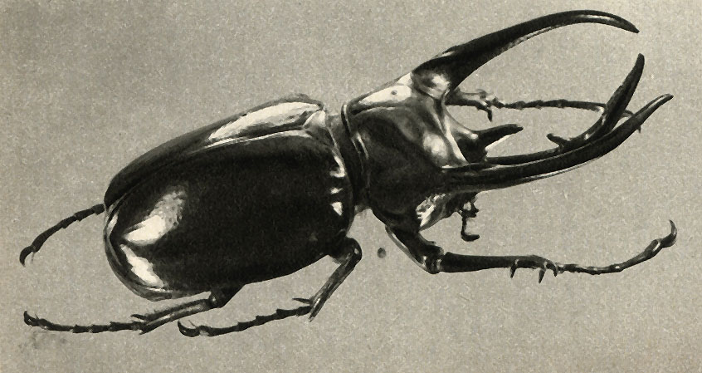
Отгадай загадки и подбери картинки к ним
Черен да не ворон,
Рогат да не бык,
Шесть ног без копыт,
Летит – воет,
Сидит – землю роет.
(жук)

Slide 15
Отгадай загадки и подбери картинки к ним
С ветки – на тропинку,
С травки – на былинку,
Прыгает пружинка –
Зеленая спинка.
(кузнечик)

Slide 16
Отгадай загадки и подбери картинки к ним
Над цветами летает,
Нектар собирает,
И в мёд превращает.
(пчела)

Slide 17
Отгадай загадки и подбери картинки к ним
Маленький трудяга
Весь день в работе
Лес чистит.
(муравей)

Slide 18
Назови сходства и отличия этих насекомых
МАЙСКИЙ ЖУК
БАБОЧКА

Slide 19
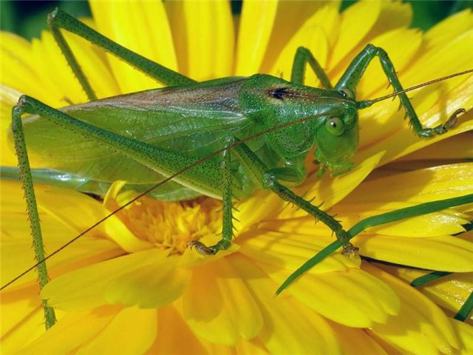
Физминутка
Поднимите плечики,
Прыгайте кузнечики.
Прыг - скок, прыг - скок
Сядем, травушку покушаем,
Побежим послушаем,
Прыг - скок

Slide 20
Составьте рассказ о любом насекомом с опорой на словарные слова, графические схемы предложений
Это - … .
У … есть … , … , … .
На голове … есть … , … , … .
На груди … есть … ног.
У … есть … (крылья).

Slide 21
Составление распространенных предложений. Составь схемы к данным предложениям
Трудолюбивая мохнатая пчела села на цветок.
Белая веселая бабочка летает над цветком.

Slide 22
Итог занятия
Что ты сделал, (узнал) сегодня на занятии?
Итоговая оценка выставляется на основе тех плюсов и минусов которые он набрал в ходе занятия.

Slide 23
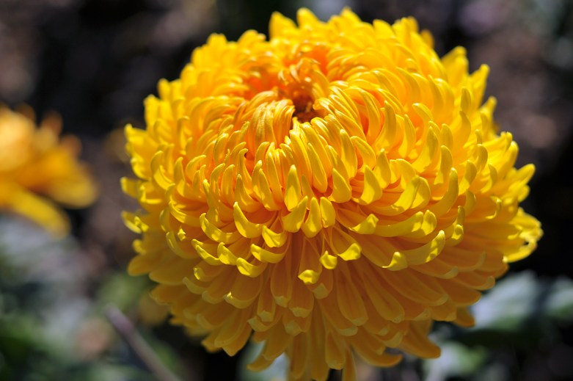
Ты работал хорошо!
Молодец!

